Slide 1

1
SISTEMAS DE CONTROL INDUSTRIAL
Jheyson F. Villavisan B

Slide 2
¿Qué es la transformada de Laplace?
2
SISTEMAS DE CONTROL INDUSTRIAL

Slide 3
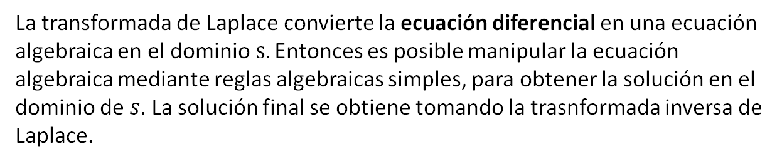
¿Qué es la transformada de Laplace?
3
SISTEMAS DE CONTROL INDUSTRIAL
La transformada de Laplace convierte la ecuación diferencial en una ecuación algebraica en el dominio$s.$ Entonces es posible manipular la ecuación algebraica mediante reglas algebraicas simples, para obtener la solución en el dominio de $s.$ La solución final se obtiene tomando la trasnformada inversa de Laplace.
Tomado de Sistemas de control automático séptima edición Benjamin C Kuo. Prentice Hall

Slide 4
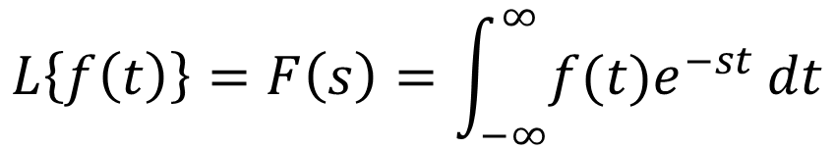

¿Qué es la transformada de Laplace?
4
SISTEMAS DE CONTROL INDUSTRIAL
$$L\left\{f\left(t\right)\right\}=F\left(s\right)=\int_{−∞}^{∞}{f(t)e^{−st}}dt$$
$$s=σ+jω$$
s es el operador de Laplace, que es una variable compleja

Slide 5
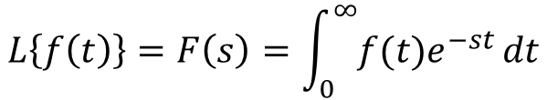
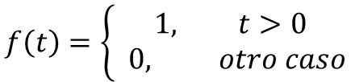
Ejercicio Calcular la transformada de Laplace para
5
SISTEMAS DE CONTROL INDUSTRIAL
$$f\left(t\right)=\left\{\begin{aligned}1, t>0 \\ & 0, otro caso\end{aligned}\right.$$
Grafique la función f(t) y recuerde:
$$L\left\{f\left(t\right)\right\}=F\left(s\right)=\int_{0}^{∞}{f(t)e^{−st}}dt$$
$$s=σ+jω$$
s es el operador de Laplace, que es una variable compleja

Slide 6
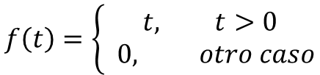
Ejercicio Calcular la transformada de Laplace para
6
SISTEMAS DE CONTROL INDUSTRIAL
$$f\left(t\right)=\left\{\begin{aligned}t, t>0 \\ & 0, otro caso\end{aligned}\right.$$
Grafique la función f(t) y recuerde:
$$L\left\{f\left(t\right)\right\}=F\left(s\right)=\int_{0}^{∞}{f(t)e^{−st}}dt$$
$$s=σ+jω$$
s es el operador de Laplace, que es una variable compleja

Slide 7
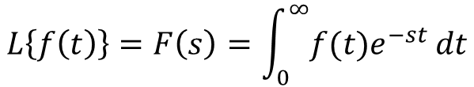
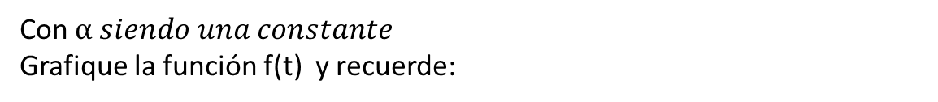
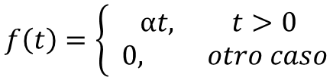

Ejercicio Calcular la transformada de Laplace para
7
SISTEMAS DE CONTROL INDUSTRIAL
$$f\left(t\right)=\left\{\begin{aligned}αt, t>0 \\ & 0, otro caso\end{aligned}\right.$$
Con $α siendo una constante$
Grafique la función f(t) y recuerde:
$$L\left\{f\left(t\right)\right\}=F\left(s\right)=\int_{0}^{∞}{f(t)e^{−st}}dt$$
$$s=σ+jω$$
s es el operador de Laplace, que es una variable compleja

Slide 8
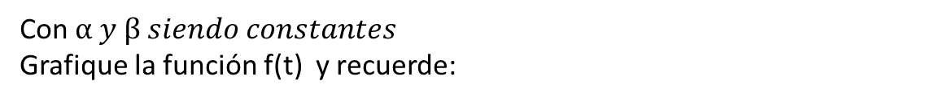
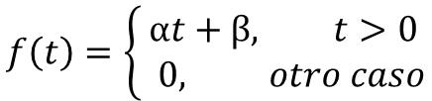
Ejercicio Calcular la transformada de Laplace para
8
SISTEMAS DE CONTROL INDUSTRIAL
$$f\left(t\right)=\left\{\begin{aligned}αt+β, t>0 \\ & 0, otro caso\end{aligned}\right.$$
Con $α y β siendo constantes$
Grafique la función f(t) y recuerde:
$$L\left\{f\left(t\right)\right\}=F\left(s\right)=\int_{0}^{∞}{f(t)e^{−st}}dt$$
$$s=σ+jω$$
s es el operador de Laplace, que es una variable compleja

Slide 9
¿Qué cree usted que es la transformada Z?
9
SISTEMAS DE CONTROL INDUSTRIAL

Slide 10
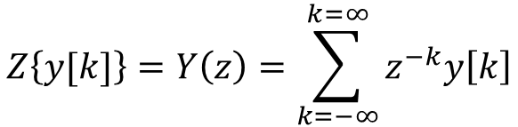
¿Qué cree usted que es la transformada Z?
10
SISTEMAS DE CONTROL INDUSTRIAL
La transformada z representa un método operacional para resolver ecuaciones en diferencias lineales y sistemas lineales discretos.
$$Z\left\{y[k]\right\}=Y\left(z\right)=\sum_{k=−∞}^{k=∞}{z^{−k}y\left[k\right]}$$

Slide 11
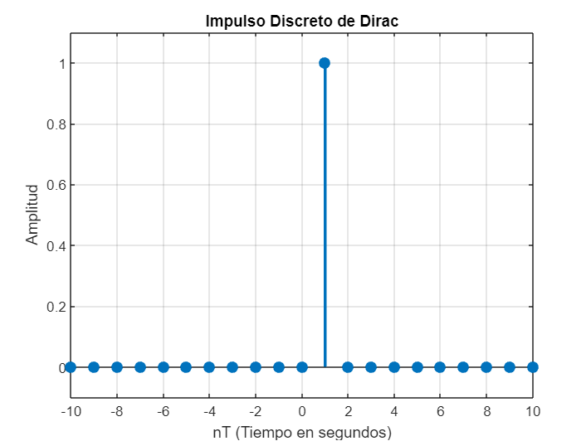
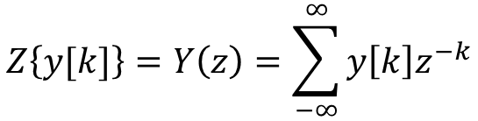
Ejercicio 1 Calcular la transformada Z para
11
SISTEMAS DE CONTROL INDUSTRIAL
$$Z\left\{y[k]\right\}=Y\left(z\right)=\sum_{−∞}^{∞}{y\left[k\right]z^{−k}}$$
recuerde:
Notes:
% Parámetros
T = 1; % Intervalo de tiempo en segundos
n = -10:10; % Valores de n para la secuencia discreta
% Crear el impulso discreto de Dirac
delta_discreto = (n == 1);
% Graficar el impulso discreto de Dirac
stem(n*T, delta_discreto, 'filled', 'LineWidth', 2);
title('Impulso Discreto de Dirac');
xlabel('nT (Tiempo en segundos)');
ylabel('Amplitud');
ylim([-0.1, 1.1]); % Ajustar los límites en el eje y
grid on;

Slide 12
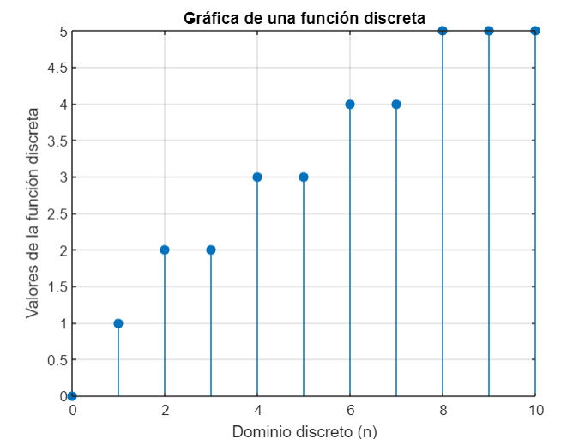
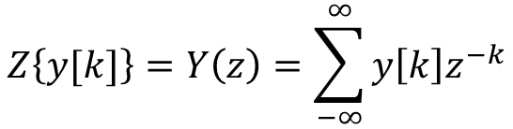
Ejercicio 2 Calcular la transformada Z para
12
SISTEMAS DE CONTROL INDUSTRIAL
$$Z\left\{y[k]\right\}=Y\left(z\right)=\sum_{−∞}^{∞}{y\left[k\right]z^{−k}}$$
recuerde:
Notes:
% Definir la secuencia discreta (por ejemplo, una función escalón)
n = 0:10; % Dominio discreto (puedes ajustar los valores de 'n' según tus necesidades)
y_discreta = [0, 1, 2, 2, 3, 3, 4, 4, 5, 5, 5]; % Valores de la función en cada punto discreto
% Graficar la función discreta
stem(n, y_discreta, 'filled'); % 'filled' agrega relleno en los marcadores para mejorar la visualización
xlabel('Dominio discreto (n)');
ylabel('Valores de la función discreta');
title('Gráfica de una función discreta');
grid on;

Slide 13



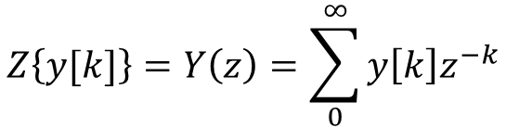
Ejercicio 3 Calcular la transformada Z para
13
SISTEMAS DE CONTROL INDUSTRIAL
$$y\left[k\right]=1$$
K=0,1,2,…
Grafique la función y[k] y recuerde:
$$Z\left\{y[k]\right\}=Y\left(z\right)=\sum_{0}^{∞}{y\left[k\right]z^{−k}}$$
$$z=re^{jω}$$
z es el operador de la transformada Z, que es una variable compleja.
e es la base del logaritmo natural
j es la unidad imaginaria, r representa la magnitud y w es la frecuencia angular en radianes por muestra.
$$\sum_{k=0}^{n}{r^{k}=\frac{r^{n+1}−1}{r−1}}$$
Tip:

Slide 14

Ejercicio 4 Calcular la transformada Z para
14
SISTEMAS DE CONTROL INDUSTRIAL
$$y\left[k\right]=e^{−akT}$$
K=0,1,2,…
Grafique la función y[k] y recuerde:
$$Z\left\{y[k]\right\}=Y\left(z\right)=\sum_{0}^{∞}{y\left[k\right]z^{−k}}$$
$$z=re^{jω}$$
z es el operador de la transformada Z, que es una variable compleja.
e es la base del logaritmo natural
j es la unidad imaginaria, r representa la magnitud y w es la frecuencia angular en radianes por muestra.
$$\sum_{k=0}^{n}{r^{k}=\frac{r^{n+1}−1}{r−1}}$$
Tip:

Slide 15


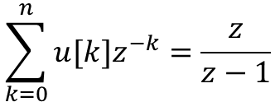
Ejercicio 5 Calcular la transformada Z para
15
SISTEMAS DE CONTROL INDUSTRIAL
$$y\left[k\right]=kT$$
$$y\left[k\right]=kT^{2}$$
K=0,1,2,…
Grafique la función y[k] y recuerde:
$$Z\left\{y[k]\right\}=Y\left(z\right)=\sum_{0}^{∞}{y\left[k\right]z^{−k}}$$
$$z=re^{jω}$$
z es el operador de la transformada Z, que es una variable compleja.
e es la base del logaritmo natural
j es la unidad imaginaria, r representa la magnitud y w es la frecuencia angular en radianes por muestra.
$$\sum_{k=0}^{n}{{u[k]z}^{−k}=\frac{z}{z−1}}$$

Slide 16
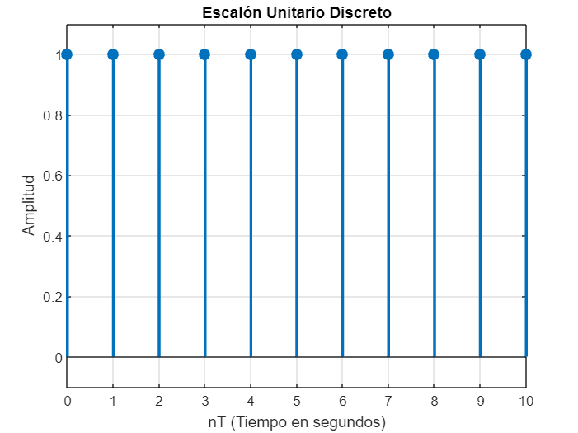
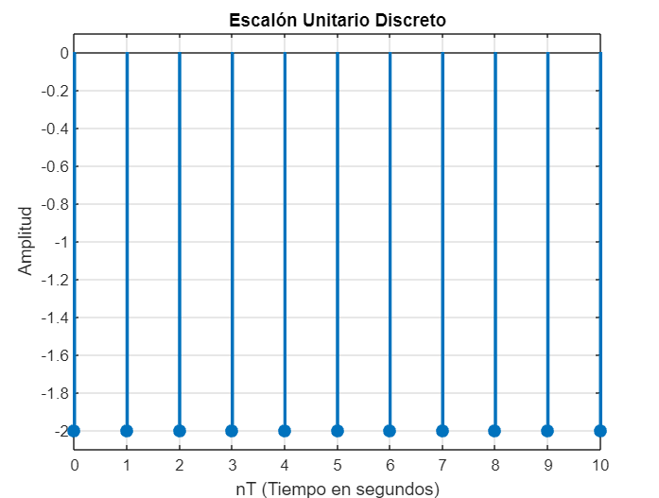


Ejercicio 6 Hallar la transformada Z mediante la definición y mediante la demostración
16
SISTEMAS DE CONTROL INDUSTRIAL
y1[k]
y2[k]
$$Z\left\{y1[k]\right\}+Z\{y[k]\}$$
$$Z\left\{y1\left[k\right]+y2[k]\right\}$$
Notes:
% Parámetros
T = 1; % Intervalo de tiempo en segundos
n = 0:10; % Valores de n para la secuencia discreta
% Crear la señal de escalón unitario discreto
u_discreto = (n >= 0);
% Graficar la señal discreta de escalón unitario
stem(n*T, u_discreto, 'filled', 'LineWidth', 2);
title('Escalón Unitario Discreto');
xlabel('nT (Tiempo en segundos)');
ylabel('Amplitud');
ylim([-0.1, 1.1]); % Ajustar los límites en el eje y
grid on;
% Parámetros
T = 1; % Intervalo de tiempo en segundos
n = 0:10; % Valores de n para la secuencia discreta
% Crear la señal de escalón unitario discreto
u_discreto = (n >= 0);
% Graficar la señal discreta de escalón unitario
stem(n*T, 2*u_discreto, 'filled', 'LineWidth', 2);
title('Escalón Unitario Discreto');
xlabel('nT (Tiempo en segundos)');
ylabel('Amplitud');
ylim([-0.1, 2.1]); % Ajustar los límites en el eje y
grid on;

Slide 17


Teorema de la suma y resta
17
SISTEMAS DE CONTROL INDUSTRIAL
$$Z\left\{y1\left[k\right]±y2[k]\right\} =$$
$$Z\left\{y1[k]\right\}±Z\{y[k]\}$$

Slide 18
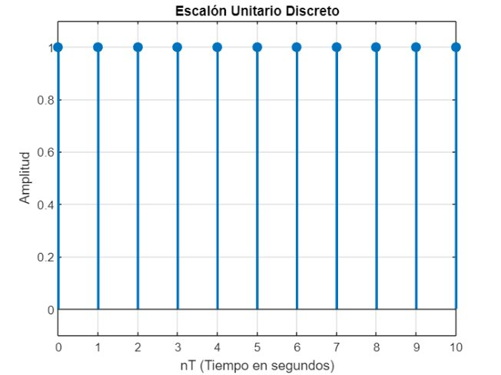


Teorema de la multiplicación una constante
18
SISTEMAS DE CONTROL INDUSTRIAL
$$Z\left\{a∗y1\left[k\right]\right\}$$
$$a∗Z\left\{y1[k]\right\}$$

Slide 19
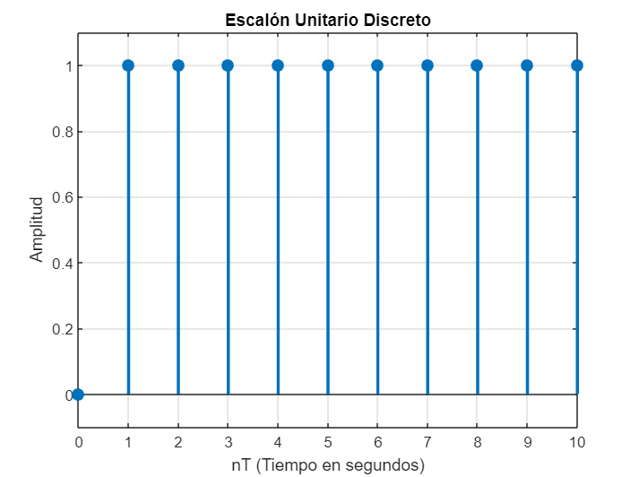


Ejercicio 7
19
SISTEMAS DE CONTROL INDUSTRIAL
$$Z\left\{u[k]\right\}$$
$$Z\left\{u[k−nT]\right\}$$
Notes:
% Parámetros
T = 1; % Intervalo de tiempo en segundos
n = 0:10; % Valores de n para la secuencia discreta
% Crear la señal de escalón unitario discreto
u_discreto = (n >= 1);
% Graficar la señal discreta de escalón unitario
stem(n*T, u_discreto, 'filled', 'LineWidth', 2);
title('Escalón Unitario Discreto');
xlabel('nT (Tiempo en segundos)');
ylabel('Amplitud');
ylim([-0.1, 1.1]); % Ajustar los límites en el eje y
grid on;

Slide 20
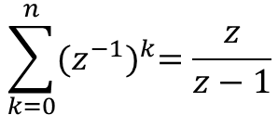
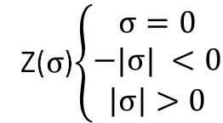

Relación entre él plano Z y él plano S
20
SISTEMAS DE CONTROL INDUSTRIAL
$$e^{sT}=Z$$
$$\sum_{k=0}^{n}{{(z^{−1})}^{k}=\frac{z}{z−1}}$$
$$s=σ+jω$$
Z($σ$)$\left\{\begin{aligned}σ=0 \\ &−|σ| <0 \\ \left|σ\right|>0\end{aligned}\right.$
s es el operador de Laplace, que es una variable compleja

Slide 21
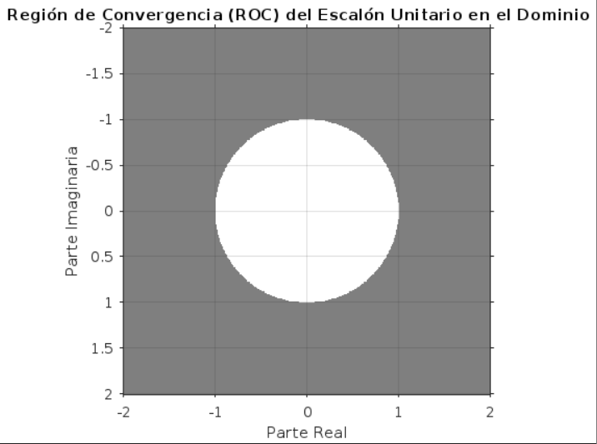
21
SISTEMAS DE CONTROL INDUSTRIAL
Notes:
% Definir la variable compleja Z
Re = -2:0.001:2;
Im = -2:0.001:2;
[Z_Re, Z_Im] = meshgrid(Re, Im);
Z = Z_Re + 1i * Z_Im;
% Definir la ROC del escalón unitario
ROC = abs(Z) > 1;
% Graficar la ROC
figure;
imshow(ROC, 'XData', Re, 'YData', Im);
title('Región de Convergencia (ROC) del Escalón Unitario en el Dominio Z');
xlabel('Parte Real');
ylabel('Parte Imaginaria');
colormap([1, 1, 1; 0, 0, 0]); % Blanco y negro para mayor claridad
axis on;
grid on;

Slide 22
Región de convergencia ROC
22
6065 SISTEMAS DE CONTROL II
La ROC (Región de Convergencia) es un concepto importante en la Transformada Z, que indica las regiones del plano complejo en las cuales la Transformada Z converge y es válida para representar una secuencia discreta en el dominio complejo. En otras palabras, la ROC es el conjunto de valores de la variable compleja z para los cuales la Transformada Z de una secuencia dada es finita y bien definida.

